Slide 1
Організаційний момент.
Привітання
Перевірка готовності до уроку
Установка на позитивний лад
-
У кожного з вас на парті лежить листочок Завдання:
продовжте речення “Я викидаю в кошик для сміття… (те, що мені заважає вести здоровий спосіб життя)

Slide 2
Перевірка виконання учнями домашнього завдання
1. Фронтальне опитування
Що має зробити споживач під час купівлі продуктів харчування?
Яких правил слід дотримувати під час обробки продуктів харчування?
Назвіть правила зберігання продуктів харчування
2. Робота в групах за картками
3. Перевірка завдань

Slide 3
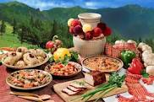
Мотивація навчання
Чи доводилося вам отруюватися?
Які у вас були симптоми?
Яка причина була отруєння?
Що ви робили?
-Сьогодні на уроці ви познайомитися з причинами та наслідками харчових отруєнь, навчитеся надавати першу допомогу в разі харчових отруєнь

Slide 4
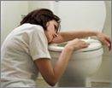
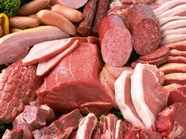
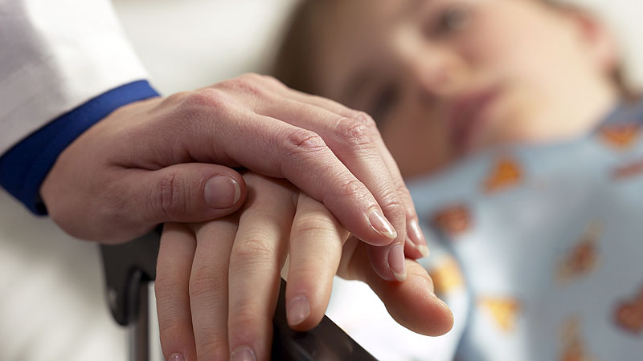
ПЕРША ДОПОМОГА ПРИ ХАРЧОВИХ ОТРУЄННЯХ

Slide 5
Мета
Ознайомитися з поняттями” харчові інфекції”, “харчові отруєння”, з причинами та наслідками харчових отруєнь; навчитеся надавати першу допомогу в разі харчових отруєнь; розвивати вміння аналізувати якість харчових продуктів; виховувати віру в свої сили і можливості

Slide 6
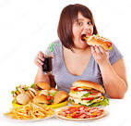
Епіграф до уроку:
« Якщо хочиш продовжити своє життя,скороти свої трапези».

Slide 7
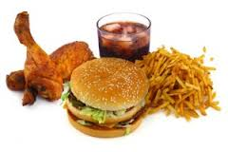
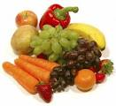
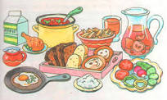
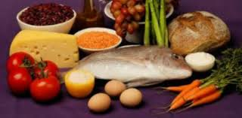
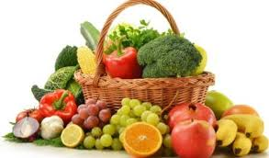
Актуалізація чутливого досвіду
Слухання і обговорення змісту притчі
-Старовинна індійська притча розповідає: бог під час народження кожної людини відмірює їй ту кількість їжі, яку вона має з’їсти. Той хто зробить це занадто швидко, швидше й помре

Slide 8
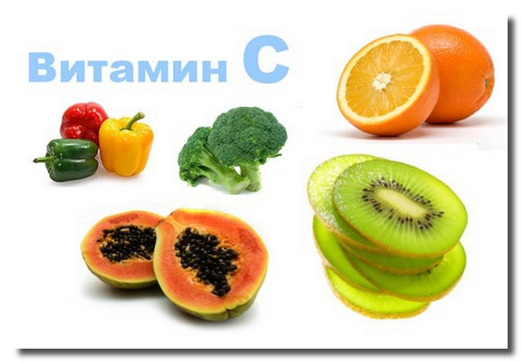
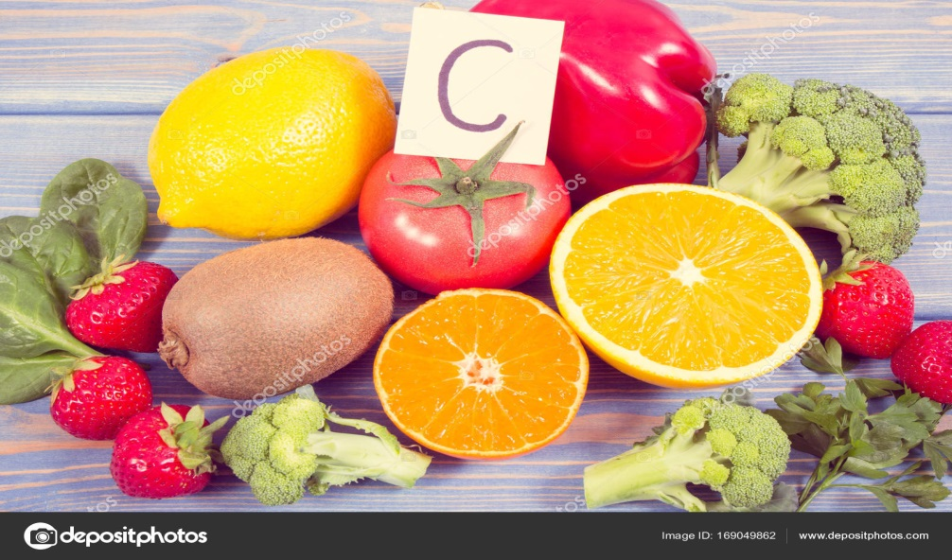
Правильне харчування збільшує тривалість життя людини
Якщо дотримуватися всіх правил харчування, то кількість захворювань зменшилась і люди жили довше .
В умовах економічного спаду в Україні всі діти мало вживають продуктів тваринного походження, овочів, фруктів. Через це в раціоні харчування відзначається дефіцит білків, вітамінів (особливо вітаміну С), мінеральних речовин, вуглеводів, жирів.

Slide 9
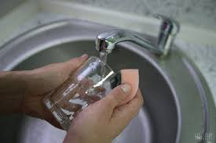
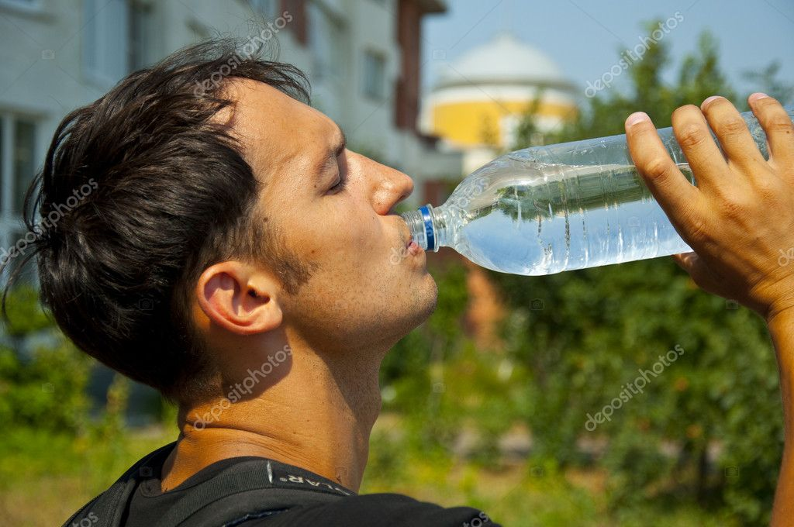
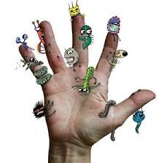
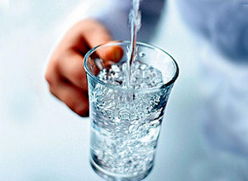
Харчові інфекції
Харчові інфекції – заразні захворювання. Вони розповсюджуються не тільки через харчові продукти, але і через воду, повітря, контактно-побутовим та іншими шляхами.
Харчові інфекції дуже небезпечні

Slide 10
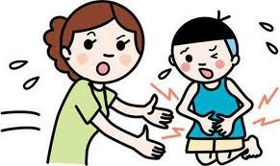
Харчові отруєння
Харчове отруєння –це будь-яке захворювання спричинене вживанням неякісної їжі
У світі отруєння бактеріальної природи становлять
близько 90%
загальної кількості
харчових отруєнь

Slide 11
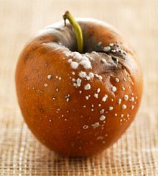
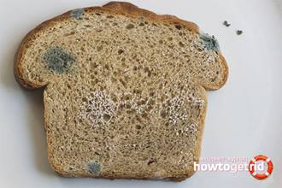
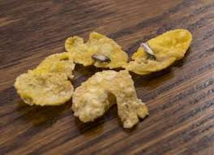
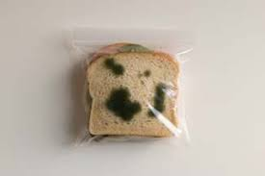
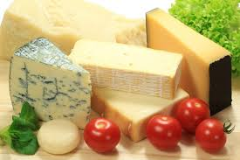
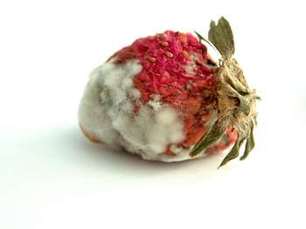
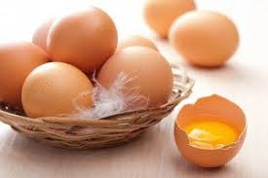
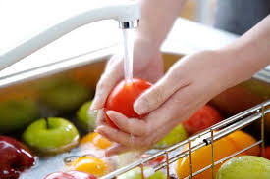
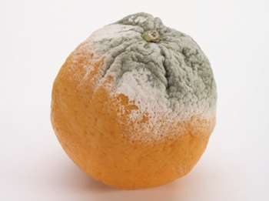
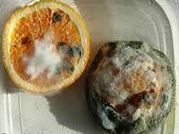
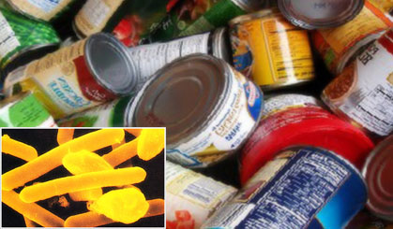
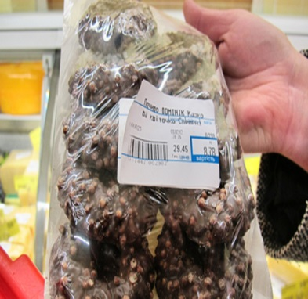
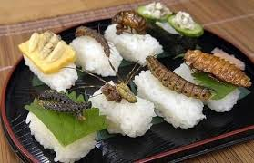
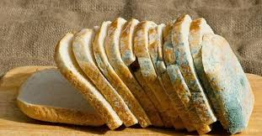
-Назвіть причини харчових отруєнь

Slide 12
Тяжкі отруєння спричиняють також гриби

Slide 14
Оздоровлювальна вправа

Slide 15
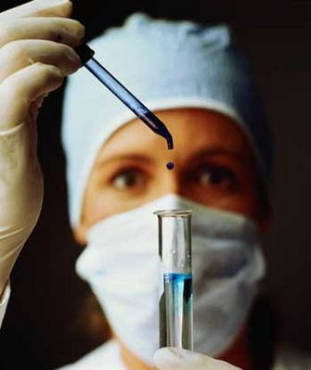
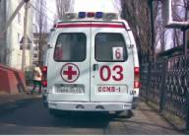
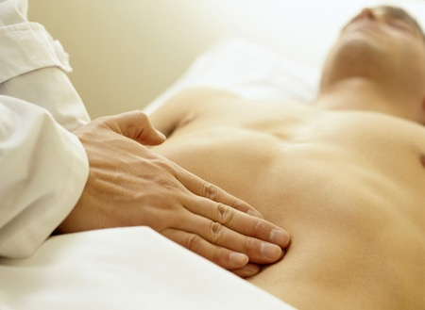
Робота за підручником с. 40
Перша допомога при харчових отруєннях

Slide 16
Перегляд відео

Slide 17
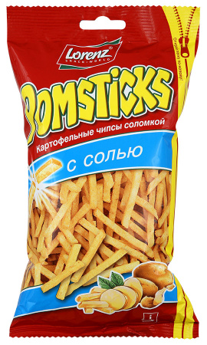
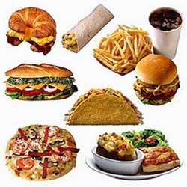
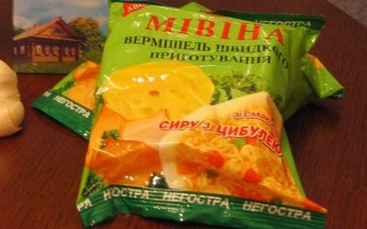
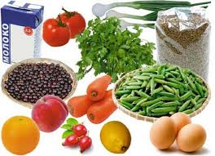
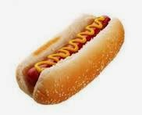
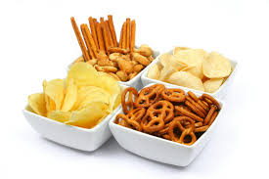
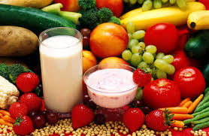
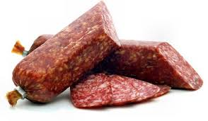
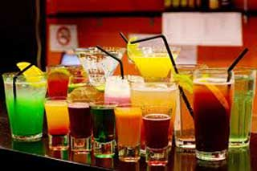
Гра “що зайве?”
Пригадайте матеріал з уроків про харчування
Подивіться на малюнки та прибиріть “зайві”
Обгрунтуйте свій вибір

Slide 18
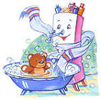
“Буріме” Робота в групах(3)
Гра “Перетворення”
-Переробіть вірш Г. Остера зі збірки “Шкідливі поради” так, щоб його можна було назвати “Корисні поради”
Никогда не мойте руки, Так зачем же тратить силы
Шею, уши и лицо. Время попусту терять?
Это глупое занятье Стричься тоже бесполезно,
Не приводит ни к чему. Никакого смысла нет.
Вновь испачкаются руки К старости сама собою
Шея, уши и лицо. Облысеет голова

Slide 19
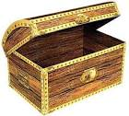
Підбиття підсумків уроку
- Яку тему вивчали?
- Чим збагатили свої знання?
Висловіть свої побажання одне одному щодо уникнення харчових отруєнь та ведення здорового способу життя
Складіть знання у валізу і заберіть із собою для подальшого використання у житті

Slide 20
Домашнє завдання. Обов’язкове:Опрацювати § 7
ст.39-40
Додаткові: підготувати повідомлення “Продукти харчування-джерело здоров’я”; придумати й намалювати попереджувальні та заборонні знаки “Запобігання харчовим отруєнням”

Slide 21
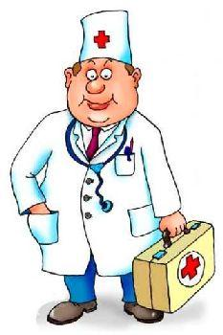
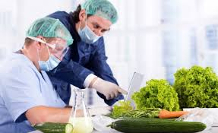
ВИСНОВОК
Кожен повинен вміти надавати домедичну допомогу у разі харчових отруєнь.
Але обов’язково викликати “швидку” або звернутися до лікаря!!!

Slide 22
Колективне зачитування вірша взявшись за руки
Здоров’я — основа усього на світі, Здоровими бути бажають всі діти, Для цього потрібно щоденно вмиватись, Робити зарядку і тепло вдягатись. Себе гартувати водою і сонцем. І солодко спати з відкритим віконцем. І їсти усе, що на стіл подають, Бо страви нам росту і сил додають.

Slide 23
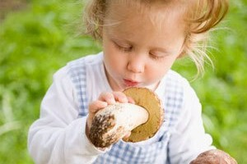
Профілактика харчових отруєнь
Вживати лише свіжі продукти та додержуватися правил їх зберігання;
Влітку хліб купувати лише на 1 день;
Ретельно мити руки, сирі продукти та овочі з фруктами;
Зберігати та нарізати окремо продукти для вживання у сирому вигляді та ті що потребують тепловій обробці;
Додержуватися правилам обробки продуктів, кип’ятити воду та молоко;
Зберігати продукти і готові страви у закритому посуді,щоб убезпечити від комах;

